Slide 1
UNIVERSIDADE FEDERAL DO RIO GRANDE DO SUL
INSTITUTO DE FÍSICA
PROGRAMA DE PÓS-GRADUAÇÃO EM ENSINO DE FÍSICA
Mecânica: Cinemática
Prof. TIO ROSY

Slide 2
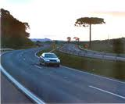
I- CONCEITOS BÁSICOS DE CINEMÁTICA
1. Cinemática: É a parte da mecânica que estuda os movimentos dos corpos ou partículas sem se levar em conta o que os causou.
2. Ponto Material (partícula):
São corpos de dimensões desprezíveis comparadas com outras dimensões dentro do fenômeno observado.
Um automóvel é um ponto material em relação a rodovia BR 101.

Slide 3
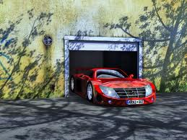
I- CONCEITOS BÁSICOS DE CINEMÁTICA
3. Corpo Extenso
São corpos cujas dimensões não podem ser desprezadas comparadas com outras dimensões dentro do fenômeno observado.
Por exemplo:
um automóvel em relação a uma garagem.

Slide 4
I- CONCEITOS BÁSICOS DE CINEMÁTICA
Atenção!! Observe que ser ponto material ou corpo extenso depende do referencial de observação

Slide 5

I- CONCEITOS BÁSICOS DE CINEMÁTICA
4. Movimento, repouso e referencial
Diremos que um móvel está em movimento em relação a certo referencial quando o móvel sofre um deslocamento em relação ao mesmo referencial, isto é, quando há uma variação da posição do móvel em função do tempo decorrido.

Slide 6
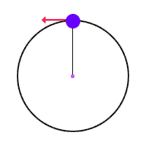
I- CONCEITOS BÁSICOS DE CINEMÁTICA
4. Movimento, repouso e referencial
É possível haver movimento em relação a certo referencial sem que o móvel se aproxime ou se afaste do mesmo. É o caso de um móvel em movimento circular, quando o referencial adotado é o centro da trajetória. Sua posição (vetor) varia com o tempo, mas a distância do móvel em relação ao centro da trajetória não varia.

Slide 7
I- CONCEITOS BÁSICOS DE CINEMÁTICA
5. Trajetória
É o conjunto dos pontos ocupados pelo móvel no correr de seu movimento.
Com relação à trajetória você deve saber que:
a) A trajetória determina uma das características do movimento. Poderemos ter movimentos retilíneos, circulares, parabólicos etc., em função da trajetória seguida pelo móvel.
b) A trajetória depende do referencial adotado. No caso de um corpo solto de um avião que se move horizontalmente com velocidade constante, para um observador fixo ao solo, a trajetória é parabólica, ao passo que para o piloto a trajetória é considerada uma reta.

Slide 8
I- CONCEITOS BÁSICOS DE CINEMÁTICA

Slide 9
I- CONCEITOS BÁSICOS DE CINEMÁTICA
Atenção!! Observe que: quem estiver dentro do avião verá o objeto cair em linha reta e, quem estiver na Terra verá um arco de parábola.

Slide 10
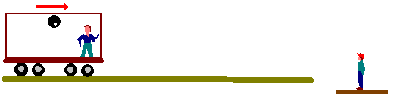
I- CONCEITOS BÁSICOS DE CINEMÁTICA

Slide 11
Exemplo 1
Em um ônibus que se desloca com velocidade constante em relação a uma rodovia reta que atravessa uma floresta, um passageiro faz a seguinte afirmação: "As árvores estão se deslocando para trás".
Essa afirmação ________ pois, considerando-se _______ como referencial, é (são) _________que se movimenta(m).
Selecione a alternativa que completa corretamente as lacunas da frase.
a) correta – a estrada – as arvores
b) correta – as arvores – a estrada
c) correta – o ônibus – as arvores
d) incorreta – a estrada – as arvores
e) incorreta – o ônibus – as arvores

Slide 12
I- CONCEITOS BÁSICOS DE CINEMÁTICA
6 - Distância percorrida
Em nosso estudo de cinemática chamaremos distância percorrida pelo móvel à medida associada à trajetória realmente descrita por ele.
O hodômetro colocado junto ao velocímetro do carro mede o caminho percorrido por ele. A indicação do hodômetro não depende do tipo de trajetória e nem de sua orientação. Por esse motivo consideramos a grandeza distância percorrida como a grandeza escalar, a qual indica uma medida associada à trajetória realmente seguida.

Slide 13
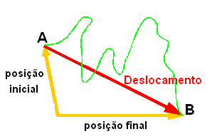
I- CONCEITOS BÁSICOS DE CINEMÁTICA
7. Deslocamento
Definimos deslocamento de um móvel em relação a certo referencial como sendo a variação do vetor posição em relação a esse mesmo referencial.
AO é o vetor posição inicial, OB o final de AB o vetor deslocamento desse móvel.

Slide 14
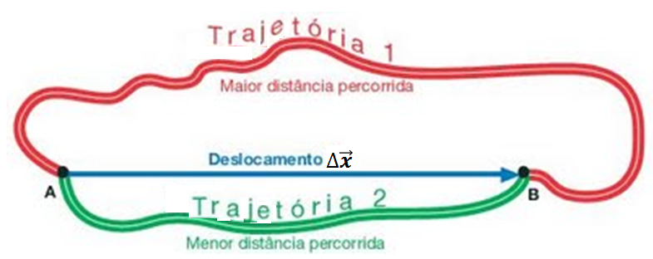
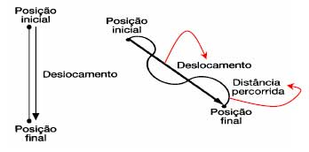
I- CONCEITOS BÁSICOS DE CINEMÁTICA

Slide 15
I- CONCEITOS BÁSICOS DE CINEMÁTICA
8. Velocidade vetorial média
Chamamos vetor velocidade média (V_{m}) à razão entre o deslocamento (Δx) do móvel e o temo decorrido (Δt) nesse deslocamento.
9. Rapidez (Velocidade escalar média)
Chamamos rapidez (velocidade escalar média) (V_{m}) à razão entre o caminho percorrido (d) e o tempo gasto (Δt) para percorrê-lo.

Slide 16
I- CONCEITOS BÁSICOS DE CINEMÁTICA
A velocidade média no Sistema Internacional de Unidades (S.I.) é medida em: m/s
Lembre-se que:
Para transformarmos km/h em m/s basta dividirmos o número por 3.6;
Para transformarmos m/s em km/h basta multiplicarmos o número por 3.6.

Slide 17
Exemplo 2
Um dos fatos mais significativos nas corridas de automóveis é a tomada de tempos, isto é, a medida do intervalo de tempo gasto para dar uma volta completa no circuito. O melhor tempo obtido no circuito de Susuka, no Japão, pertenceu ao austríaco Gerard Berger, piloto da equipe Mclaren, que percorreu os 5874 m da pista em cerca de 1 min 42s. Com base nesses dados, responda:
Quanto vale o deslocamento do automóvel de Gerard Berger no intervalo de tempo correspondente a uma volta completa no circuito?
b) Qual a velocidade média desenvolvida pelo carro do piloto austríaco, em sua melhor volta no circuito?
c) Qual a velocidade escalar média desenvolvida pelo carro do piloto austríaco, em sua melhor volta no circuito?

Slide 18
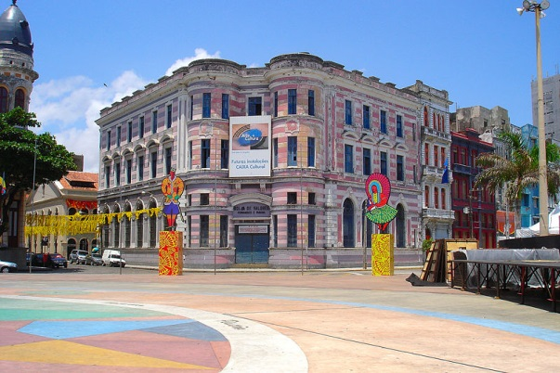
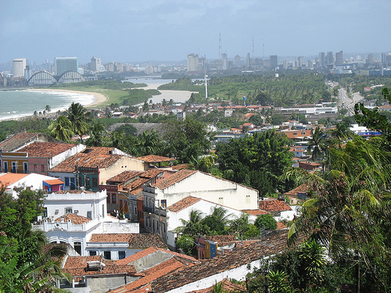
Exemplo 3
A distância entre o marco zero de Recife e o marco zero de Olinda é de 7 km. Supondo que um ciclista gaste 1h e 20 min pedalando entre as duas cidades, qual a sua velocidade escalar média neste percurso, levando em conta que ele parou 10 min para descansar?
d=7 km
RECIFE
OLINDA

Slide 19
Exemplo 3
Resolução:
Velocidade média é uma grandeza física, o tempo que o ciclista ficou parado faz parte do evento logo deve ser incluído
d = 7 km
Δt = 1h e 20 min + 10 min = 1h e 30 min = 1,5h
V_{m} = d V_{m} = 7 = 4,66 km/h
Δt 1,5

Slide 20
Exemplo 4
Durante um rallye, os motoristas deverão ir de uma cidade A a outra B e retornar a A. Contará maior número de pontos aquele que o fizer no menor tempo, dentro das seguintes alternativas:
1º ) fizer o percurso de ida com velocidade média de 120 km/h e o percurso de volta com velocidade média de 80 km/h
ou
2º ) fizer o percurso de ida e volta com velocidade média de 100 km/h.
Os motoristas
a) poderão escolher qualquer das duas alternativas, pois a velocidade média é a mesma.
b) deverão escolher a primeira alternativa.
c) deverão escolher a segunda alternativa.
d) Não é possível escolher a melhor alternativa sem conhecer a distância entre as cidades A e B.
e) Nenhuma das alternativas anteriores.

Slide 21


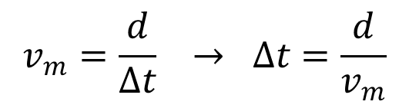
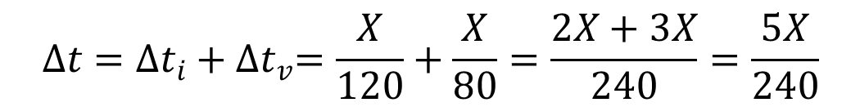
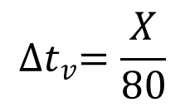
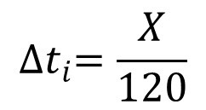

Solução
$$d_{i}=d_{v}=X$$
$$v_{m}=\frac{d}{∆t} → ∆t=\frac{d}{v_{m}}$$
$${∆t}_{i}=\frac{X}{120}$$
$${∆t}_{v}=\frac{X}{80}$$
$$∆t={∆t}_{i}+{∆t}_{v}=\frac{X}{120}+\frac{X}{80}=\frac{2X+3X}{240}=\frac{5X}{240}$$
$$v_{m}=\frac{d}{∆t}=\frac{2X}{\frac{5X}{240}}=\frac{480X}{5X}=96km/h$$

Slide 22
Exemplo 5
A distância do Sol até a Terra é de 150 milhões de quilômetros. Se a velocidade da luz for tida como 300 000 km/s, quanto tempo demora para a luz solar atingir a Terra?
Solução:

Slide 23
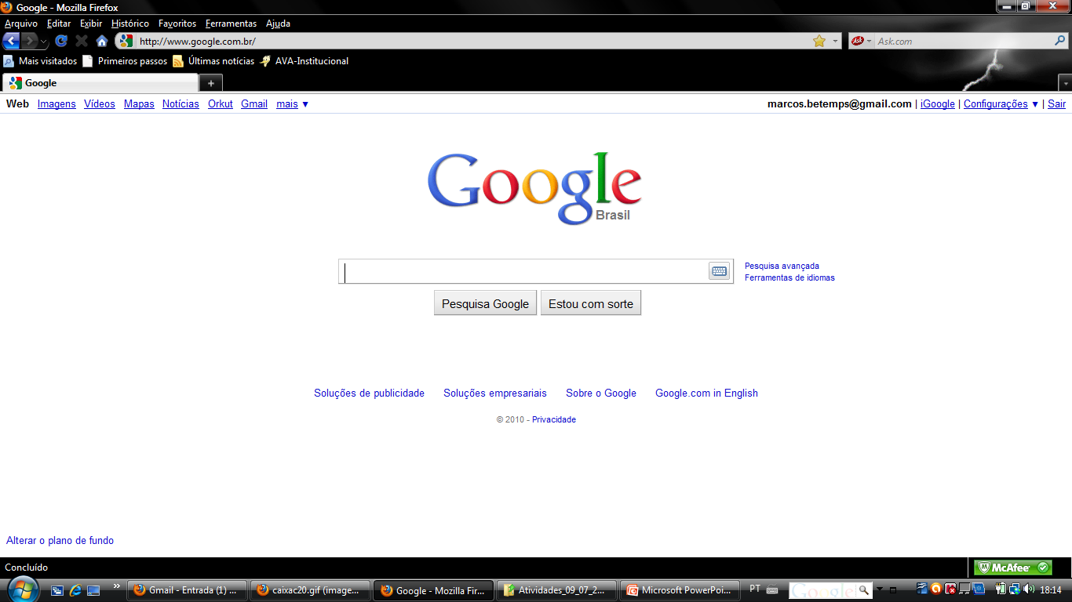
I- CONCEITOS BÁSICOS DE CINEMÁTICA
O Google nos fornece uma ferramenta muito poderosa para tratar de questões de cinemática. http://www.google.com.br

Slide 24
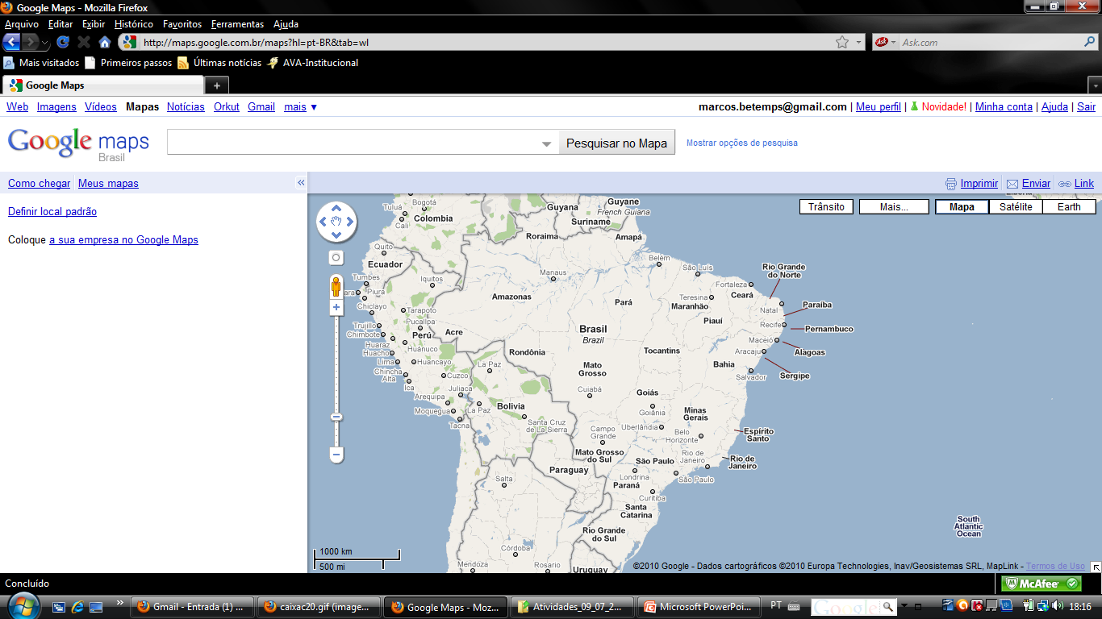
I- CONCEITOS BÁSICOS DE CINEMÁTICA
O que vamos encontrar?
Damos um clique duplo sobre a região desejada

Slide 25
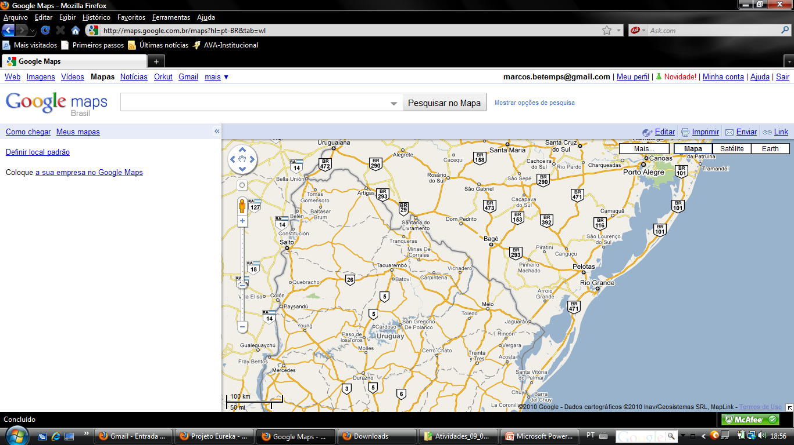
Consigo Achar minha Cidade?
I- CONCEITOS BÁSICOS DE CINEMÁTICA
Clico em Como chegar

Slide 26
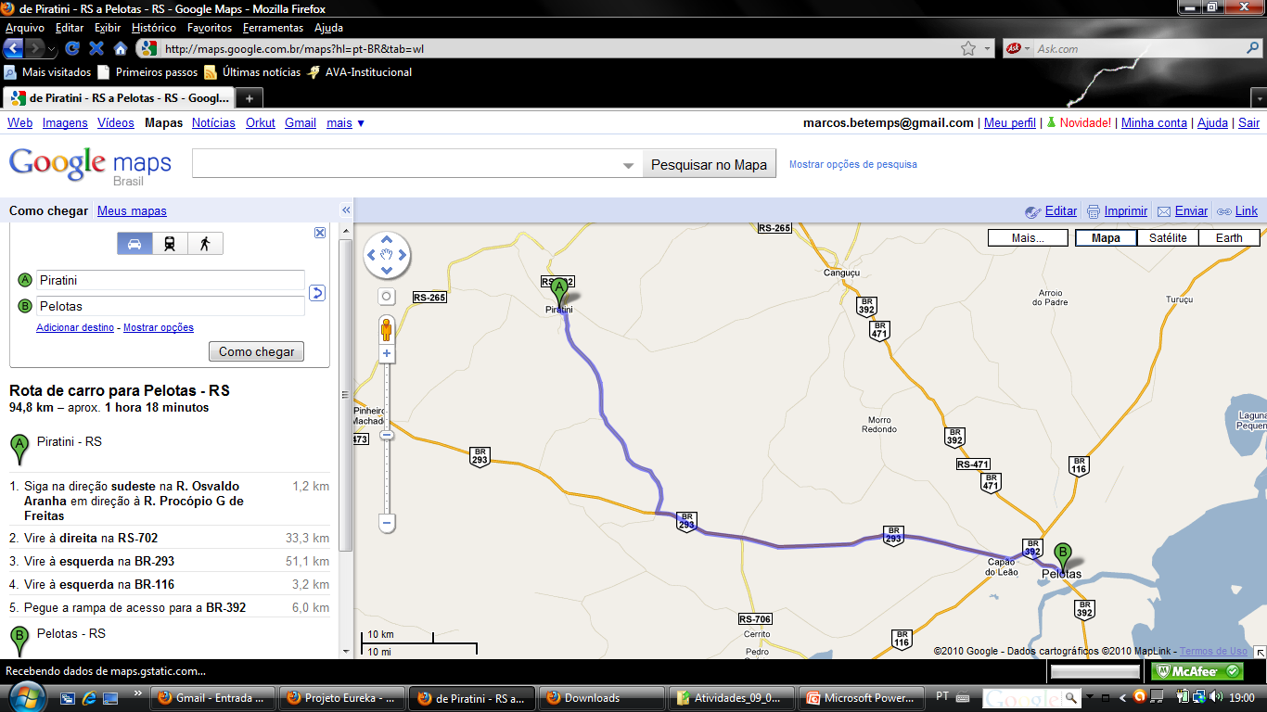
Escolho partida e Destino
I- CONCEITOS BÁSICOS DE CINEMÁTICA

Slide 27
Qual a Velocidade Média utilizada pelo Google no referido trajeto?
I- CONCEITOS BÁSICOS DE CINEMÁTICA
Distância de 94,8 km
Tempo gasto 1h e 18 min
Tempo gasto 1,3 horas
Velocidade média utilizada pelo Google

Slide 28
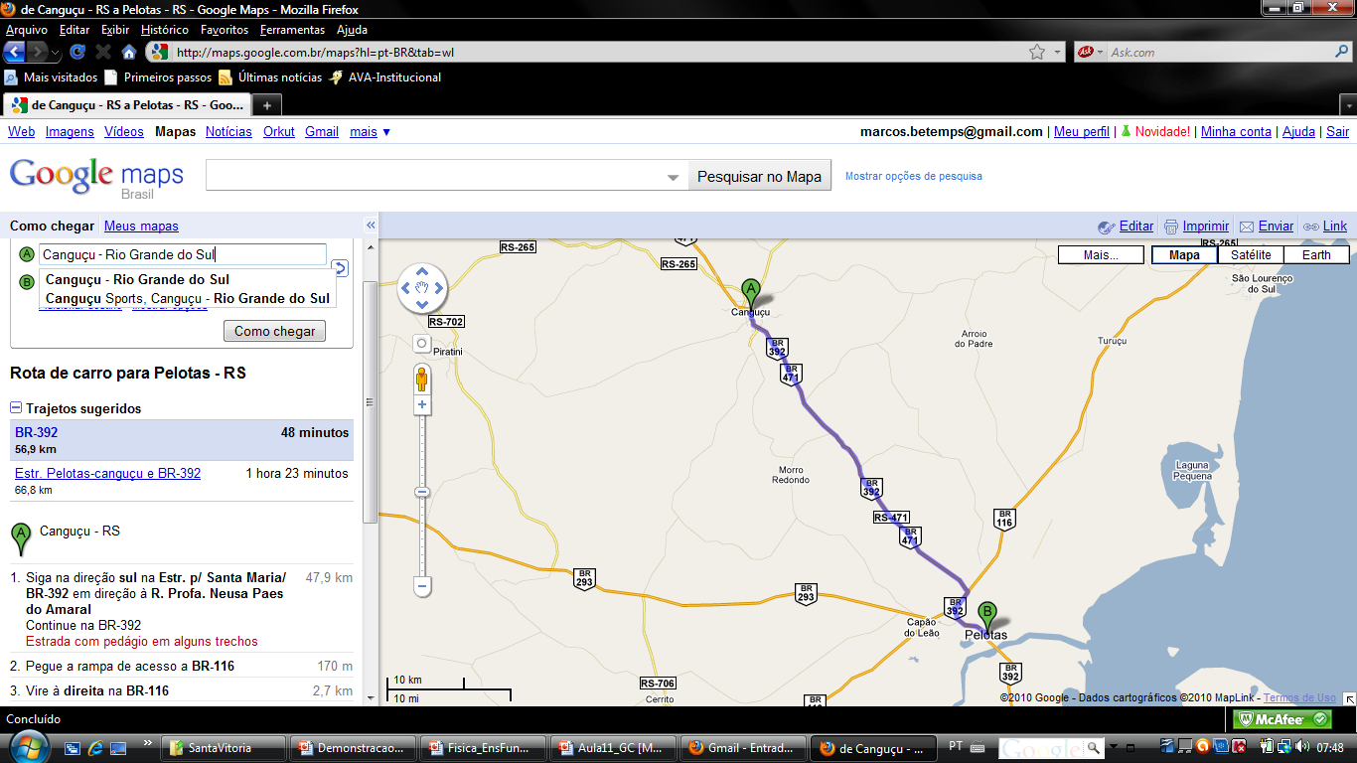
I- CONCEITOS BÁSICOS DE CINEMÁTICA

Slide 29
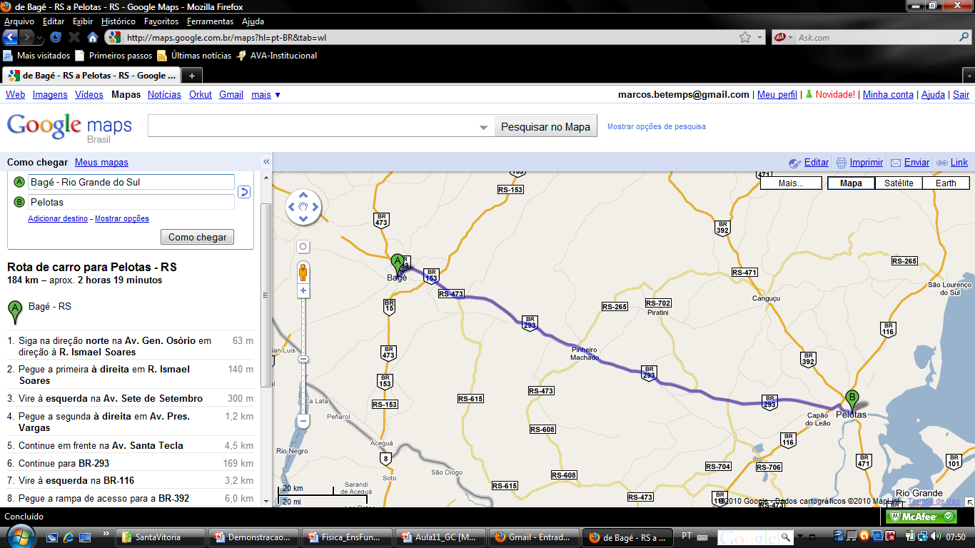
I- CONCEITOS BÁSICOS DE CINEMÁTICA

Slide 30
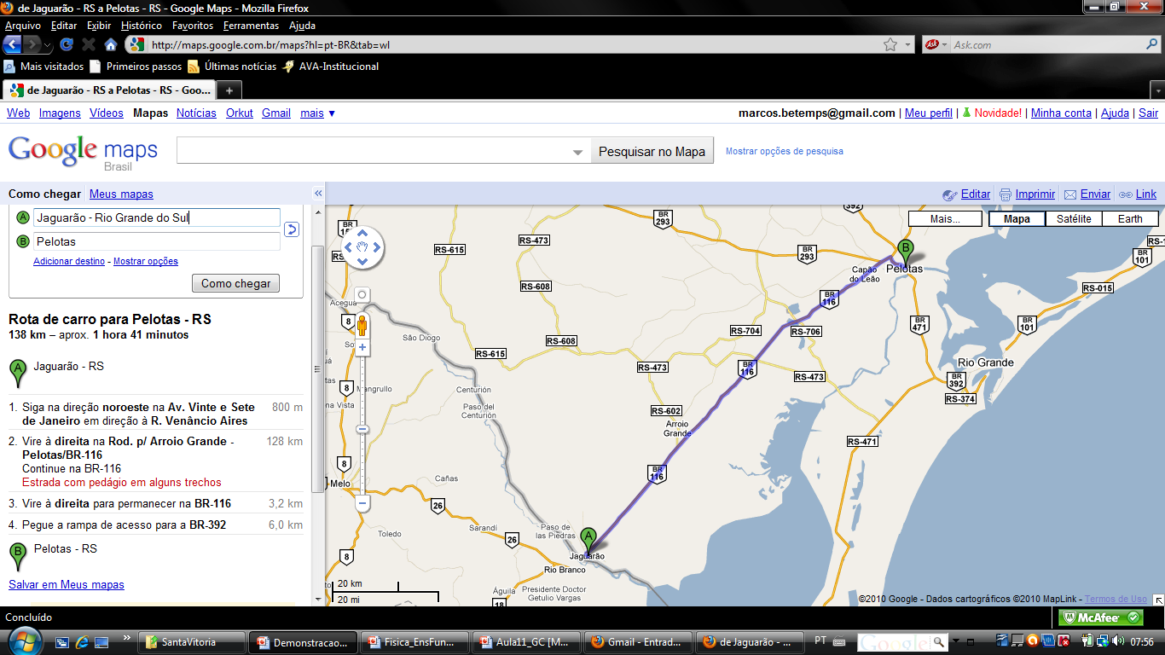
I- CONCEITOS BÁSICOS DE CINEMÁTICA

Slide 31
Segunda Atividade Proposta
I- CONCEITOS BÁSICOS DE CINEMÁTICA
De ......... para Pelotas | Distância | Tempo Gasto a 60 km/h | Tempo Gasto a 80 km/h | Tempo Gasto a 100 km/h | Tempo Ganho por violar a lei
Canguçu | 54,9 km
Piratini | 94,8 km
Bagé | 184 km
Herval | 120 km
Jaguarão | 138 km

Slide 32
I- CONCEITOS BÁSICOS DE CINEMÁTICA
10. Aceleração de um móvel
A velocidade de um móvel, normalmente, é variável. Esta ideia nos permite estabelecer uma nova grandeza física associada à variação da velocidade e ao tempo decorrido nessa variação. Essa grandeza é a aceleração.
Aceleração de um movimento é a razão entre a variação da velocidade e o intervalo de tempo decorrido.

Slide 33
Exemplo 6
Qual a aceleração média de um movimento uniforme variado, de acordo com a tabela de valores abaixo:
m/s | 24 | 20 | 16 | 12
s | 0 | 2 | 4 | 6

Slide 34
Exemplo 7
O maquinista de um trem aciona os freios da composição reduzindo sua velocidade de 40 km/h para 30 km/h em 1 minuto. Qual a desaceleração do trem?
Solução

Slide 35

II- Movimento Retilíneo Uniforme
O movimento de um corpo é chamado retilíneo uniforme quando a sua trajetória for uma reta e ele efetuar deslocamentos iguais em intervalos de tempos iguais. Isso significa que a sua velocidade é constante e diferente de zero.

Slide 36
II- Movimento Retilíneo Uniforme
, e,
Características:
v
v
v
deslocamentos iguais em tempos iguais.
Velocidade:
Função Horária:

Slide 37
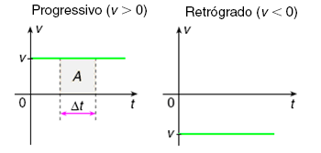
II- Movimento Retilíneo Uniforme

Slide 38
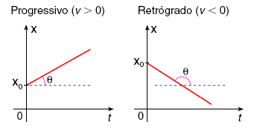
II- Movimento Retilíneo Uniforme

Slide 39
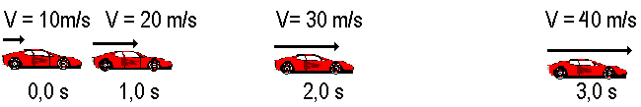
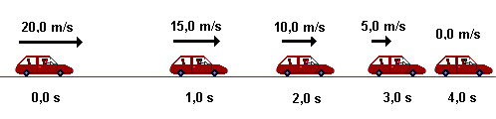
III- Movimento Retilíneo Uniformemente Variado
O movimento de um móvel é chamado retilíneo uniformemente variado quando a sua trajetória é uma reta e o módulo da velocidade sofre variações iguais em tempos iguais. Isso significa que a aceleração é constante e diferente de zero.

Slide 40
III- Movimento Retilíneo Uniformemente Variado
Atenção! Acelerado: o Módulo da velocidade aumenta no decorrer do tempo.
Retardado: o Módulo da velocidade diminui no decorrer do tempo.

Slide 41
III- Movimento Retilíneo Uniformemente Variado
Características:
O módulo da velocidade sofre variações iguais em tempos iguais.
v
Função Horária da Velocidade:
Função Horária do Movimento:
Equação de Torricelli:

Slide 42
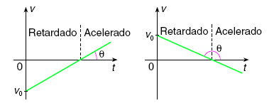
III- Movimento Retilíneo Uniformemente Variado

Slide 43
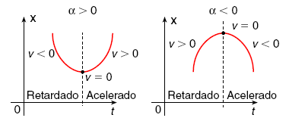
III- Movimento Retilíneo Uniformemente Variado

Slide 44
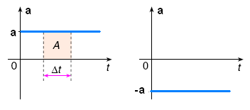
III- Movimento Retilíneo Uniformemente Variado

Slide 45
Exemplo 8
Uma partícula desloca-se em Movimento Retilíneo Uniformemente Variado de acordo com a seguinte equação horária das posições: X = 32 – 15.t + 4.t², em unidades do S.I.. Determine:
A posição inicial.
A velocidade inicial.
A aceleração.

Slide 46
Exemplo 8
Resolução
a)
X = X₀ + V₀.t + 1 .a.t²
²
X₀ ₌ 32m
X = 32 – 15.t + 4.t²
b)
X = X₀ + V₀.t + 1 .a.t²
²
X = 32 – 15.t + 4.t²
V₀ ₌ -15m/s
c)
X = X₀ + V₀.t + 1 .a.t²
²
a ₌ 8 m/s²

Slide 47
Exemplo 9
Uma motocicleta pode manter uma aceleração constante de 10 m/s². A velocidade inicial de um motociclista que deseja percorrer uma distância de 500 m, em linha reta, chegando ao final com uma velocidade de 100 m/s, é de:
V₀
100m/s
500 m

Slide 48
Exemplo 9
Resolução
V² = V₀² + 2.a.ΔX
COMO V = 100 m/s , ΔX =500 m e a = 10 m/s²
Temos:
100² = V₀² + 2.10.500
10000 = V₀² + 10000
V₀ = 0

Slide 49
III- Movimento de Queda Livre
A queda livre é o movimento de um objeto que se desloca livremente, unicamente sob a influência da gravidade.
Não depende do movimento inicial dos objetos:
  Deixado cair do repouso
  Atirado para baixo
  Atirado para cima

Slide 50
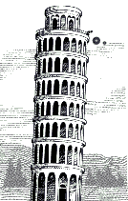
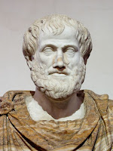
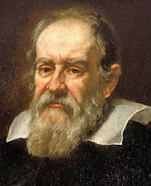
III- Movimento de Queda Livre
Quem tinha razão acerca da queda dos graves?
Aristóteles
Galileu
?

Slide 51
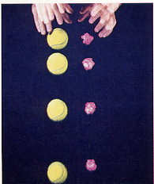
III- Movimento de Queda Livre
Galileu, o primeiro físico moderno, estudou a queda dos corpos
Refutou as hipóteses de Aristóteles

Slide 52
III- Movimento de Queda Livre
O valor (módulo) da aceleração de um objeto em queda livre é g = 9.80 m/s²
  g diminui quando aumenta a altitude
  9.80 m/s² é o valor médio à superfície da Terra.
Os movimentos de lançamento vertical e queda livre são movimentos retilíneos.

Slide 53
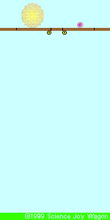
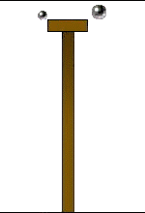
III- Movimento de Queda Livre

Slide 54
III- Movimento de Queda Livre
O Movimento de queda livre é um movimento uniformemente acelerado
O Movimento de lançamento vertical é um movimento uniformemente retardado
y
(+)
y
(+)
g
g
v₀
v
y₀

Slide 55
III- Movimento de Queda Livre
As equações obtidas para partículas em movimento com aceleração constante (MRUV) são aplicáveis ao corpo em queda livre. Assim

Slide 56
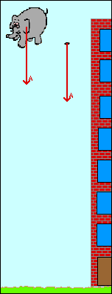
III- Movimento de Queda Livre
Queda sem resistência do ar

Slide 57

III- Movimento de Queda Livre
Queda com resistência do ar

Slide 58
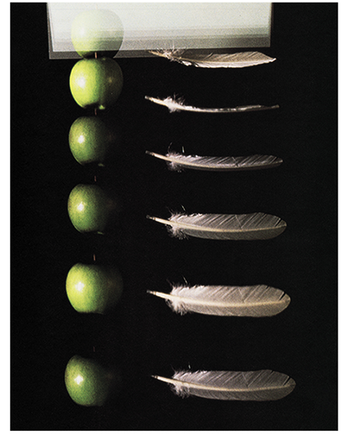
III- Movimento de Queda Livre

Slide 59
Exemplo 10
Um corpo cai livremente a partir do repouso; calcule a sua posição e velocidade em t = 1.0. Considere g=10 m/s²
Resolução

